Slide 1

ПРОЕКТ
«ВЧИМОСЯ ЖИТИ РАЗОМ»
КОМПОНЕНТА «НАВЧАННЯ ЖИТТЄВИМ НАВИЧКАМ»
МЕТА і Основні РЕЗУЛЬТАТИ
Ініціатор проекту – ЮНІСЕФ
Донор проекту – Європейський Союз (ECHO)
Виконавець проекту – ГО «Здоров’я через освіту»

Slide 2
Компоненти проекту
«Вчимося жити разом»
Компонента навчання життєвим навичкам
  Мета:
  Навчання життєвим навичкам, які полегшують адаптацію і сприяють відновленню психологічної рівноваги
Компонента психосоціальної підтримки
  Мета:
  Надання психосоціальної підтримки дітям переселенцям із зони АТО
  Виконавець:
  ГО «Здоров’я через освіту» у співробітництві з Інститутами післядипломної педагогічної освіти
  Виконавець:
  Києво-Могилянська академія у співробітництві з Центрами соціально-психологічної допомоги
Рамка
«Навчальний
заклад»
  Політика
  Навчання ЖН (LSE)
  Підтримуюче середовище
  Послуги (включаючи PSS)

Slide 3
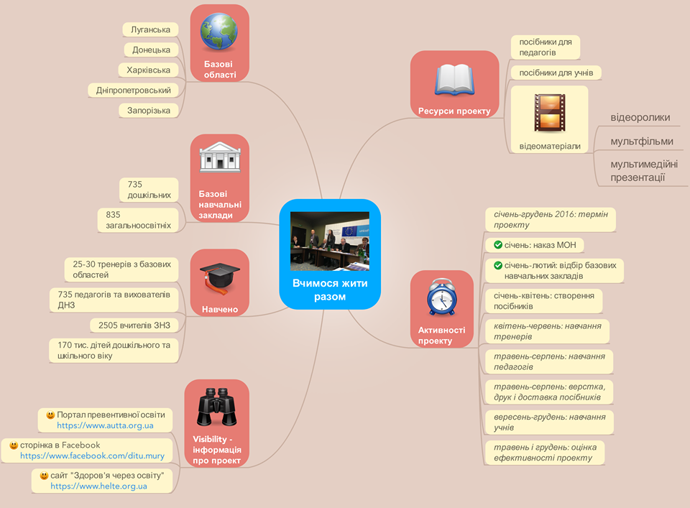
Компонента
«Навчання життєвим навичкам»
Основні напрямки проекту
Проект стартував 1 січня 2016 року
Тривалість – 1 рік
Завдання проекту: охоплення – 25% ДНЗ і ЗНЗ у базових регіонах та не менш як 50 тисяч учнів

Slide 4
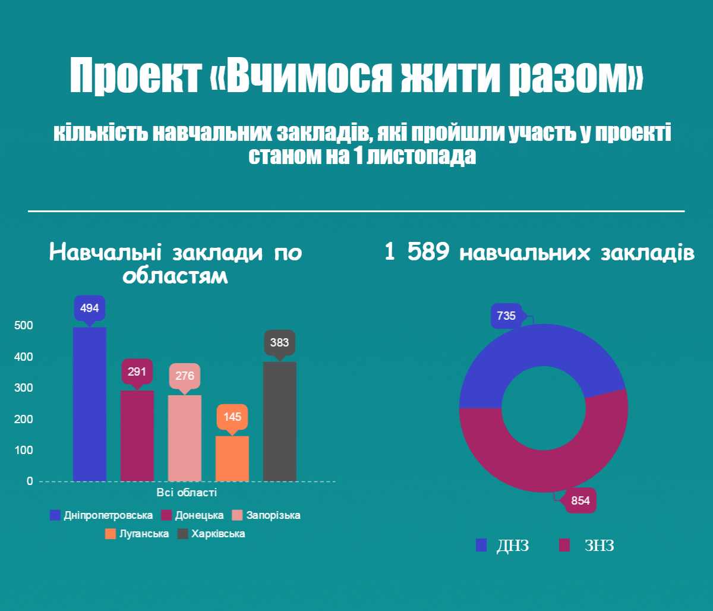
Навчальні заклади, охоплені проектом

Slide 5
Основні досягнення проекту
Результат 1. Розроблено і апробовано 9 тренінгових курсів та 17 двомовних навчальних видань для дітей і педагогів
Результат 2. За розробленими тренінговими курсами підготовлено 3369 педагогів із 1589 навчальних закладів
Результат 3. Навчання за тренінговими курсами пройшло 241 474 дітей, включаючи 196 453 школярів та 45 021 дошкілят
Результат 4. Створено систему моніторингу процесу впровадження і оцінювання результатів
Результат 5. Забезпечено вільний доступ до всіх ресурсів та постійне висвітлення процесу впровадження
Результат 6. Створено команду, здатну виконувати складні завдання у стислі терміни
Результат 7. Отримано статистично достовірні свідчення ефективності проекту за 42 індикаторами
Notes:
5

Slide 6



Результат 1. Розроблено і апробовано 9 тренінгових курсів та 17 двомовних навчальних видань для дітей і педагогів
Тренінгові курси:
Впроваджуються на всіх рівнях дошкільної і середньої освіти
Ґрунтуються на принципах ООЖН (LSE)
Спрямовані на розвиток життєвих навичок, сприятливих формуванню миролюбності

Slide 7
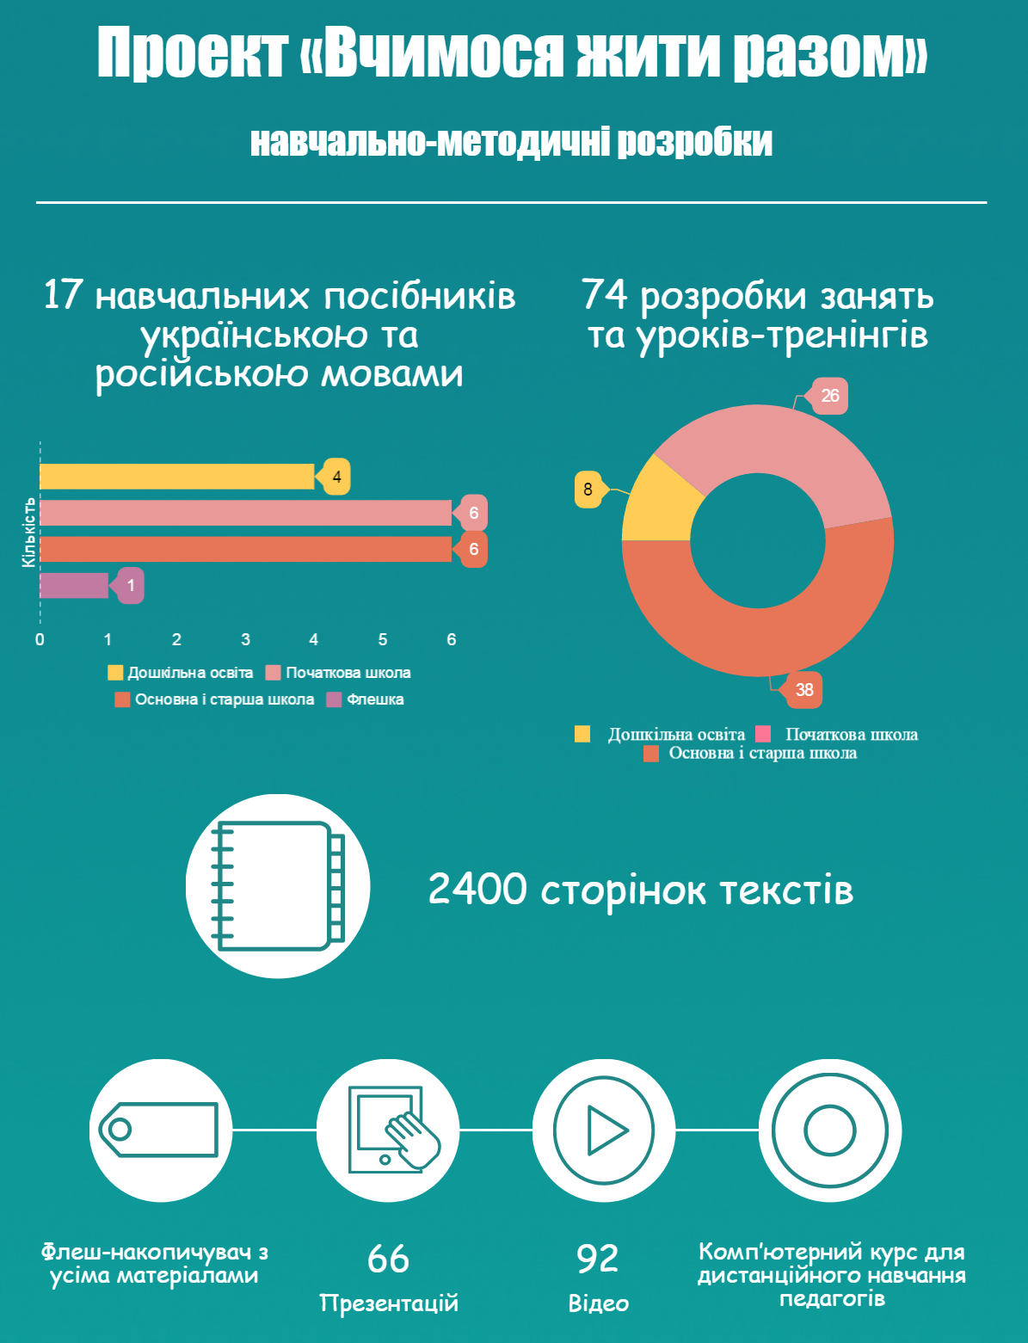
РОЗРОБЛЕНО:
Комплект навчально-методичних матеріалів для вчителів, вихователів та дітей
Комп’ютерний он-лайн курс підготовки педагогів (перша версія)
Он-карта навчальних закладів проекту
Сайт он-лайн опитування ДО і ПІСЛЯ

Slide 8
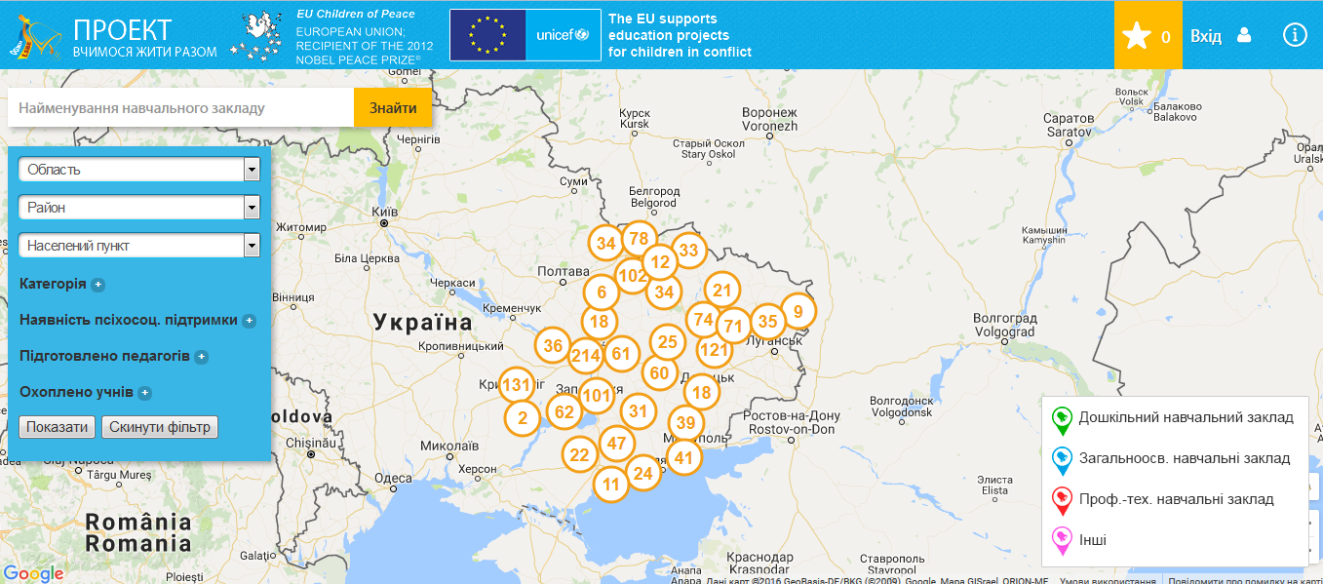
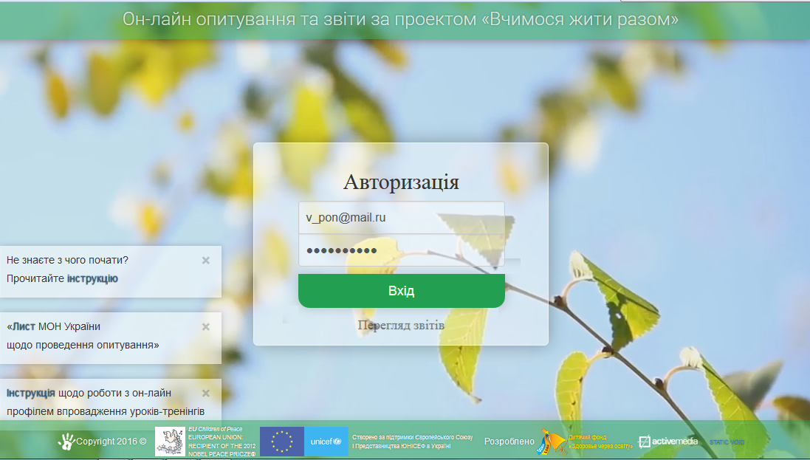
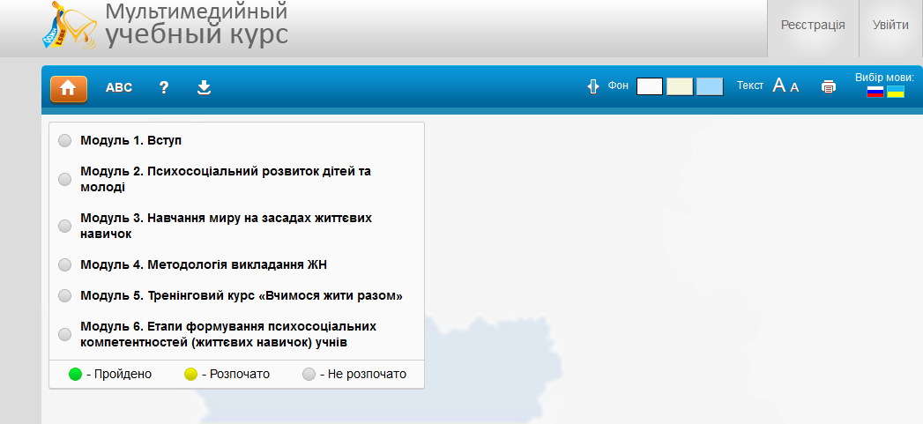
Комп’ютерні он-лайн інструменти

Slide 9



Результат 2. За розробленими тренінговими курсами підготовлено 3369 педагогів із 1589 навчальних закладів
Каскадна модель
Підготовка за типовими програмами в регіонах
Додаткове навчання колег у навчальних закладах за методом «рівний рівному»
Оцінювання процесу і результатів підготовки педагогів

Slide 10
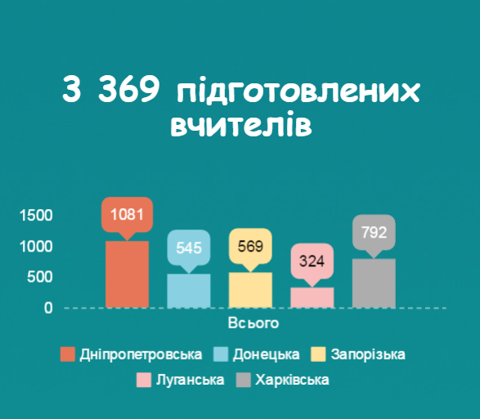
Підготовлено педагогів в цілому і по областям України

Slide 11

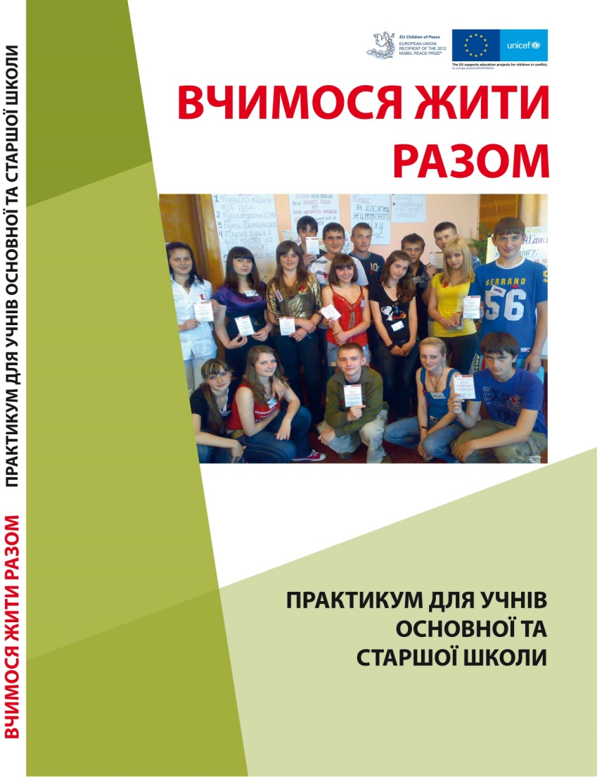
Результат 3. Навчання за тренінговими курсами пройшло
241 474 дітей, включаючи 196 453 школярів та 45 021 дошкілят

Slide 12
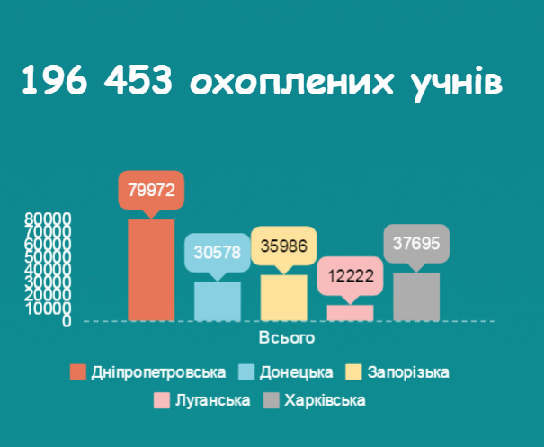
Охоплено учнів в цілому і по областям України

Slide 13
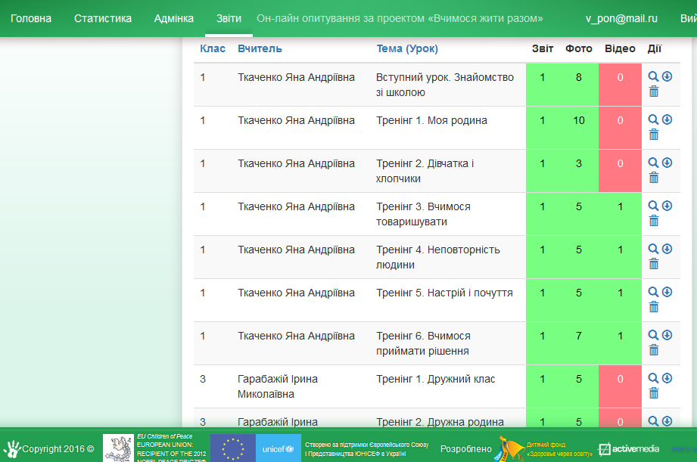
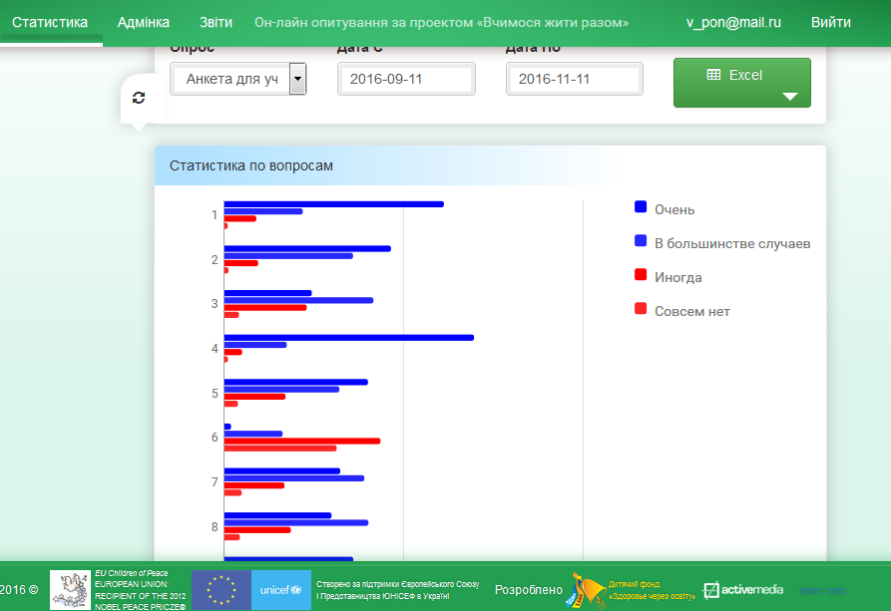
Результат 4. Створено систему моніторингу процесу впровадження і оцінювання результатів
Система контролю якісті розробок
Он-лайн система опитування ДО і ПІСЛЯ
Електроні реєстри за основними індикаторами

Slide 14
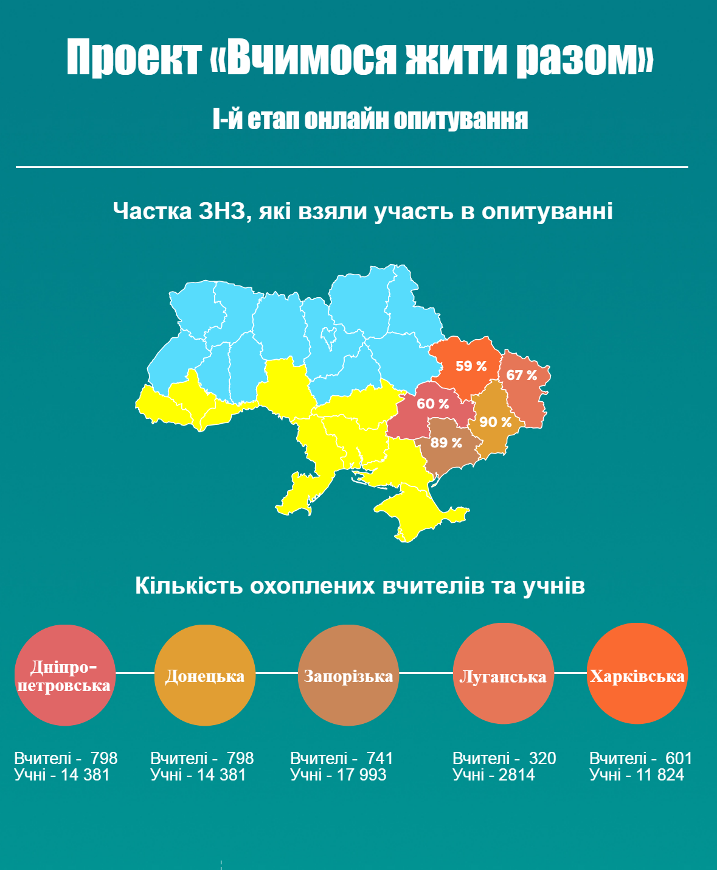
Он-лайн опитування “ДО”

Slide 15
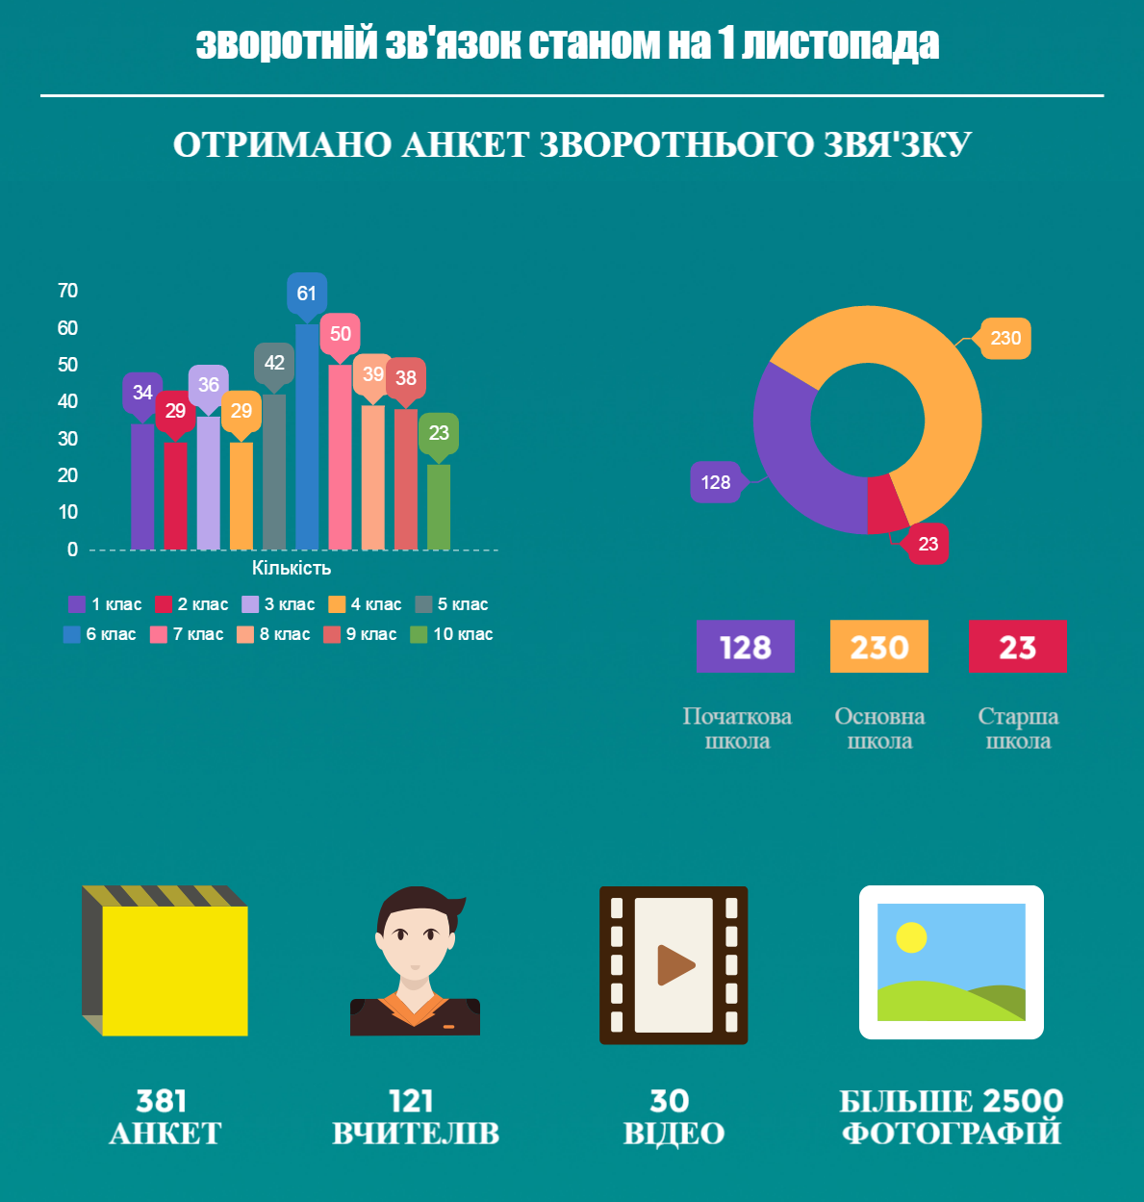
Профіль впровадження уроків-тренінгів

Slide 16
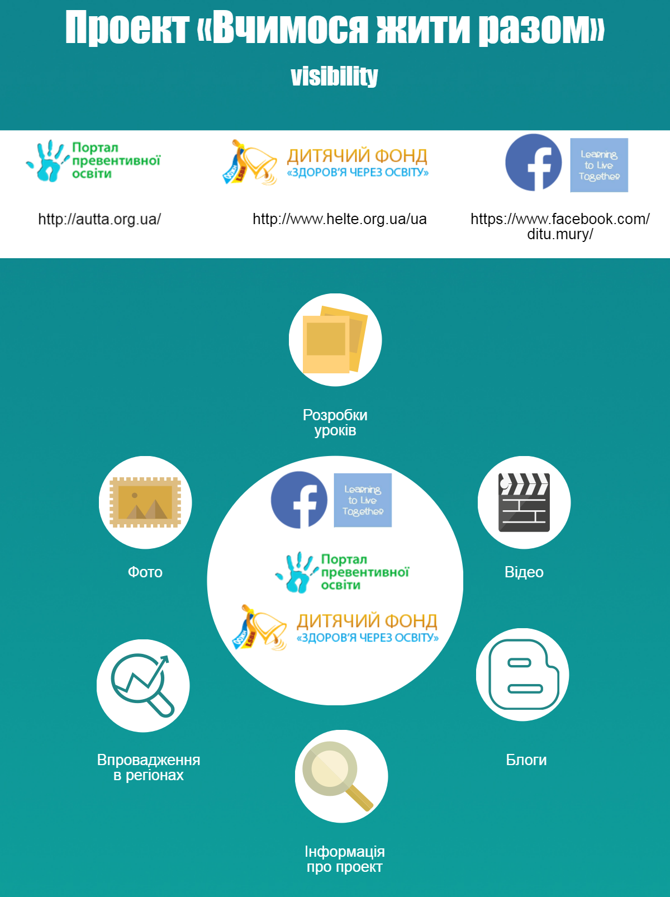
Результат 5. Забезпечено вільний доступ до всіх ресурсів та постійне висвітлення процесу

Slide 17
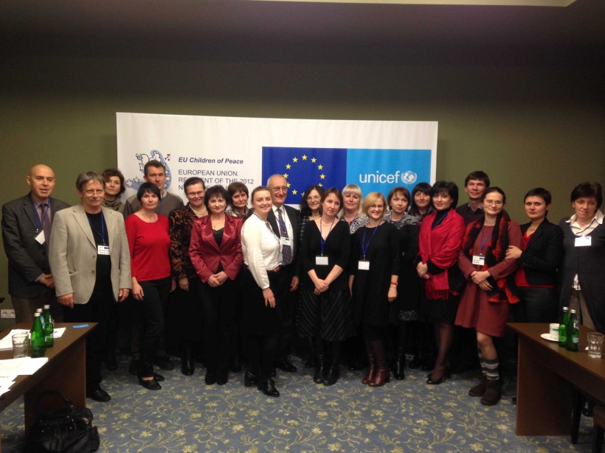
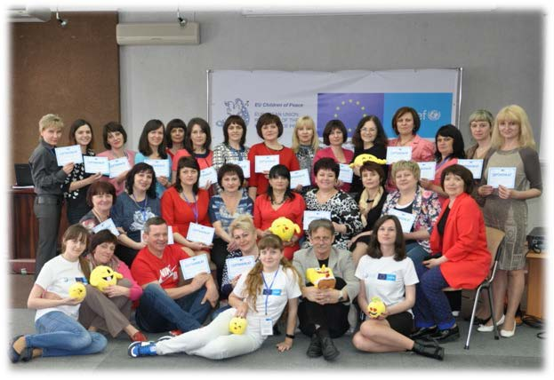
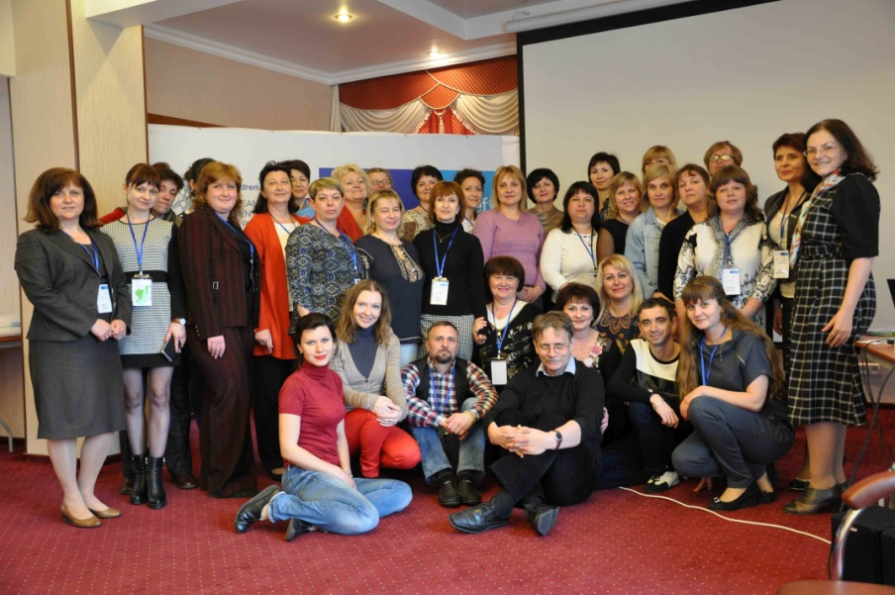
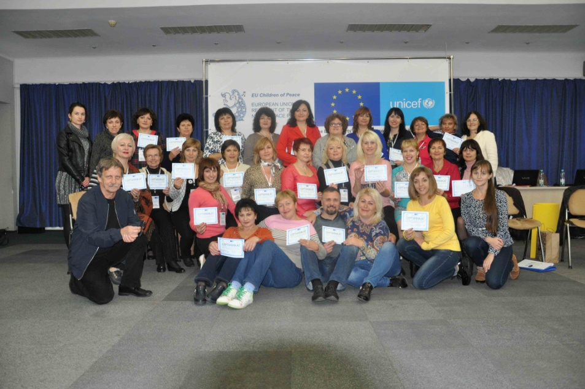
Результат 6. Створено команду, здатну виконувати складні завдання у стислі терміни

Slide 18
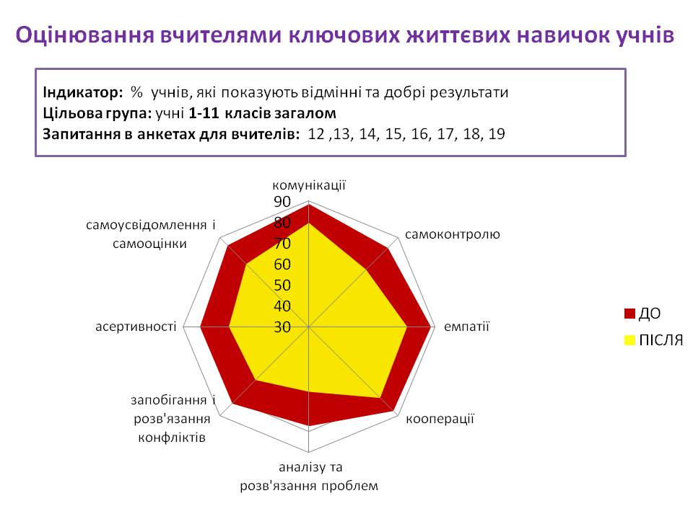
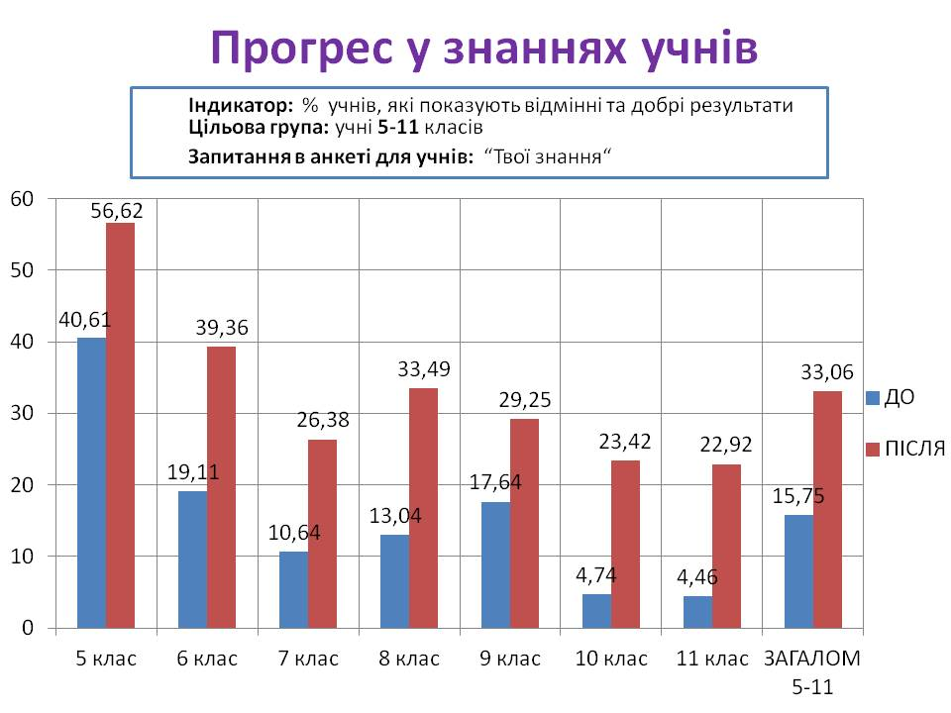
Результат 7. Отримано статистично достовірні свідчення ефективності проекту за 42 індикаторами
(окремий звіт додається)

Slide 19
Напрямки розвитку проекту, що базуються на потребах
Розробки: удосконалення розроблених та створення нових навчально-методичних матеріалів і он-лайн інструментів
Навчання вчителів: збільшення охоплення у 5 областях та поширення підготовки на всю Україну
Впровадження тренінгових методів: збільшення охоплення у 5 областях та поширення охоплення на всю Україну
Реалізація у навчальних закладах концепції дружної до дитини школи.
Моніторинг процесу впровадження та оцінка впливу проекту на знання, цінності, ставлення, уміння, поведінку
Дослідження і публікації з релевантних аспектів проекту
7. Інші ..
Notes:
19

